Slide 1

Computação Paralela Algoritmo K-Means
Simão Pedro Sá Cunha A93262
Tiago Luís Dias Silva A93277

Slide 2
Trabalho #1: Otimização de código

Slide 3
Otimizações desta fase
Flag –O2
Fusão de loops
Strength reduction
Delete struct
Chamada de funções em loops
Loop unrolling (2 e 4 instruções)

Slide 4
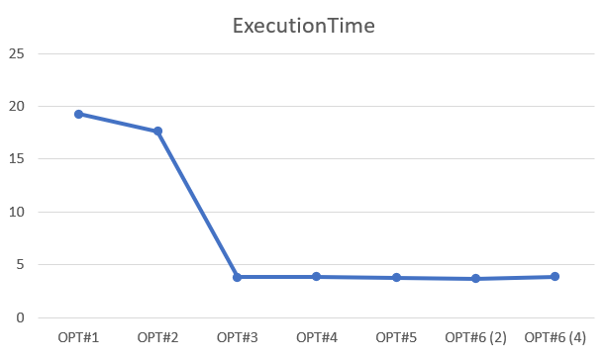

Slide 5
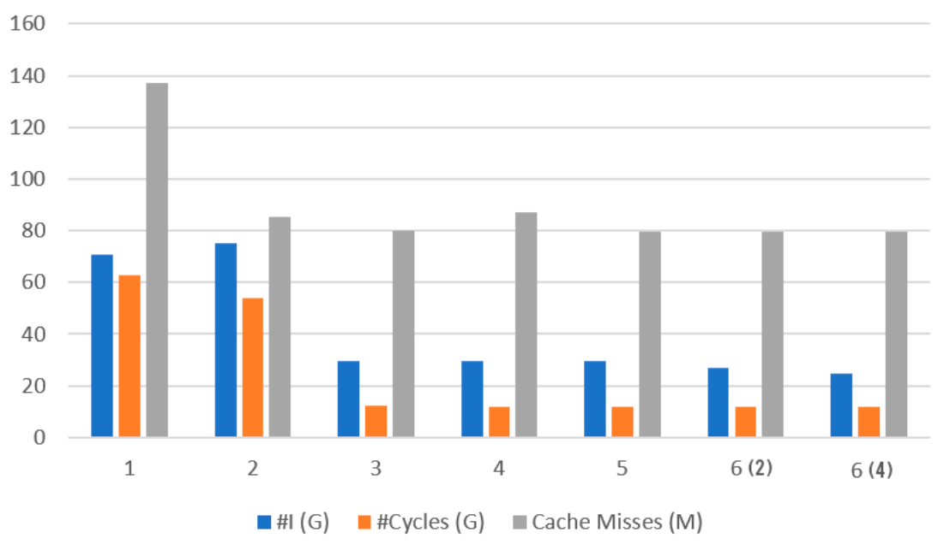

Slide 6
Trabalho #2: OpenMP

Slide 7
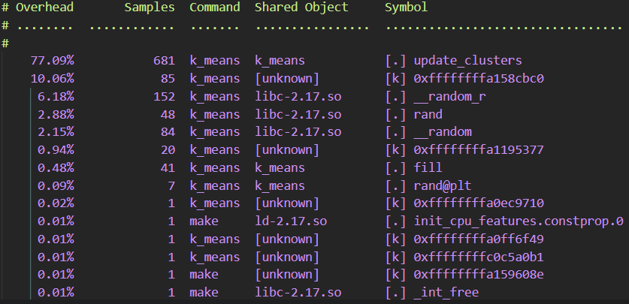

Slide 8
Implementação em OpenMP
//Inicialização das variáveis críticas [sumX, sumY, clustersnpoints, converged]
#pragma omp parallel
{ //Inicialização das variáveis privadas a cada thread) [sumX_par, sumY_par, clustersnpoints_par, converged_par] }
#pragma omp for (Distribuição do trabalho pelas threads)
for (x = 0; x < N; x++) //loop que percorre os pontos todos
//associa o ponto ao cluster mais próximo
#pragma omp critical (Área crítica) {
sumX += sumX_par; sumY+= sumY_par; clustersnpoints += clustersnpoints_par
converged = converged & converged_par
}

Slide 9
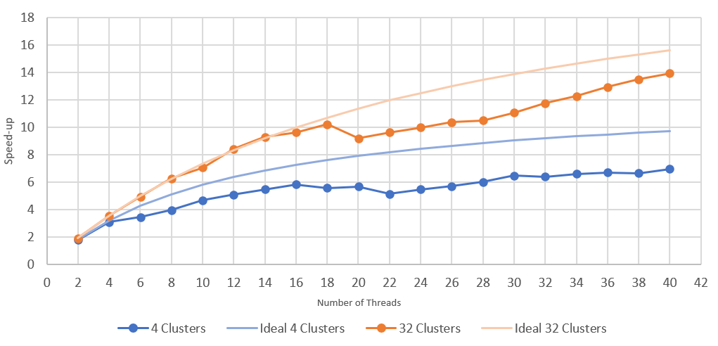

Slide 10
Trabalho #3: MPI

Slide 11
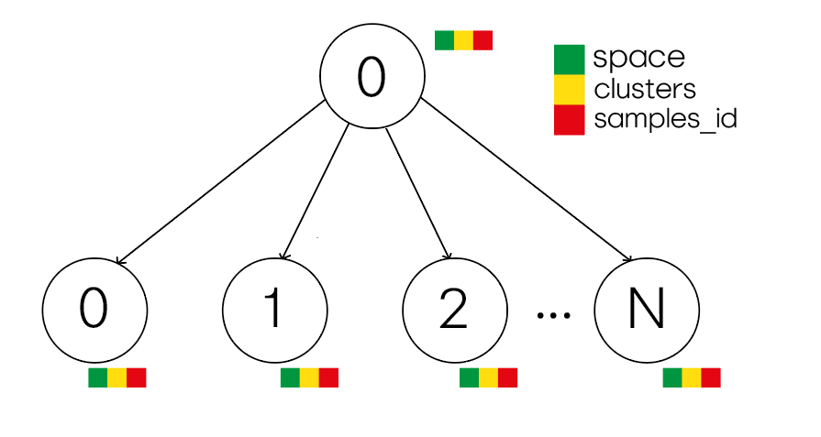
Processo principal envia todos os dados para os processos-filho devidamente preenchidos

Slide 12
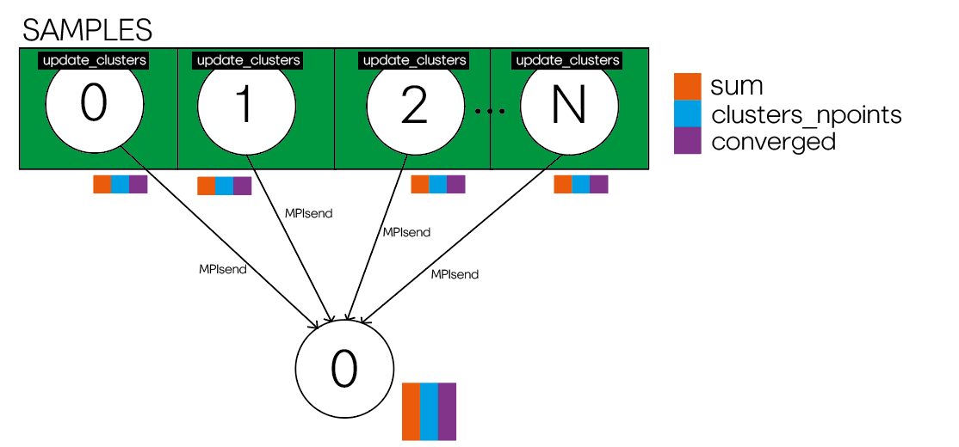
Cada processo tem a mesma carga e envia resultado ao processo principal, que trata de juntar todos os resultados recebidos.

Slide 13
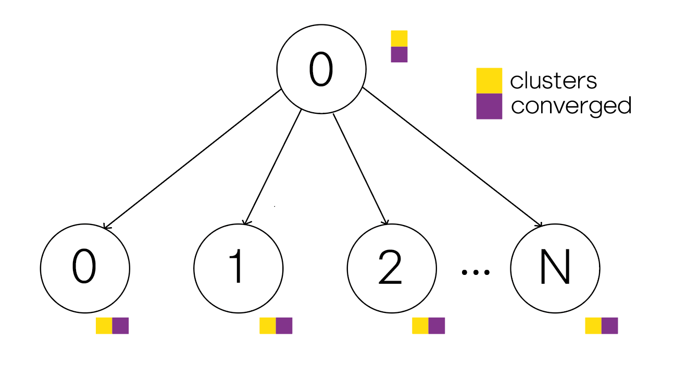
Processo principal calcula novos centroids e envia os clusters atualizados aos processos filho caso ainda não tenham convergido.

Slide 14
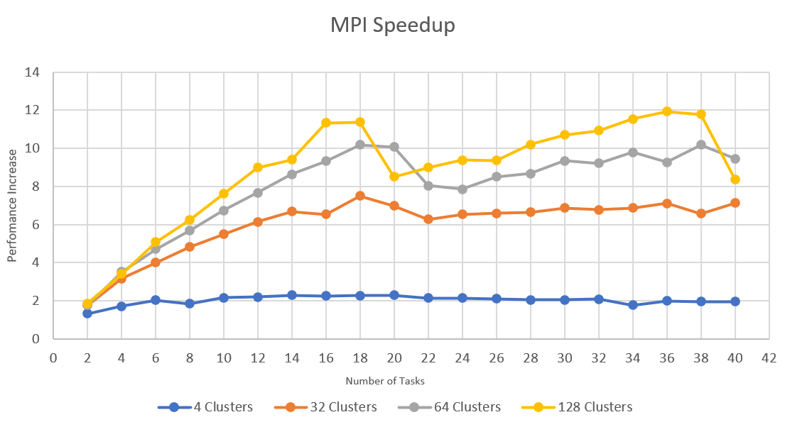

Slide 15
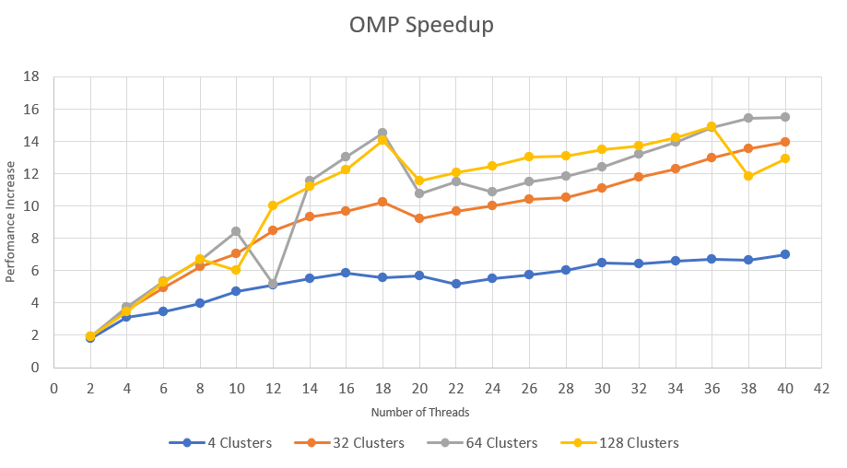

Slide 16
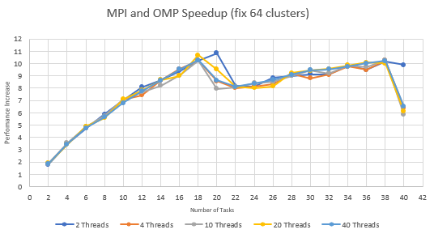

Slide 17
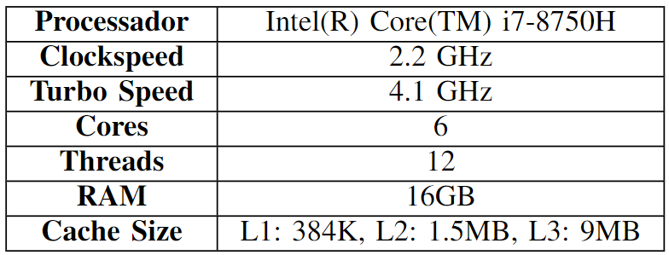
Simão Cunha’s PC

Slide 18
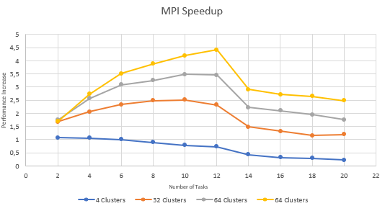

Slide 19
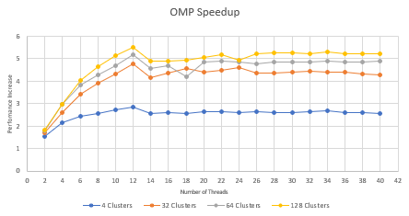

Slide 20
Conclusão

